Slide 1
Літературне читання
Розділ 1. До школи, до книги, до друзів душа поривається знов!
Урок 14
Робота з дитячою книжкою.
Вірші Оксани Кротюк

Slide 2
Налаштування на урок
Лиш дзвінок на урок продзвенить,
Стане кожний серйозним в ту мить.
Бо роботи багато у нас,
І дружно працює наш клас.

Slide 3
Очікування від уроку
Отримаю задоволення
Відчую успіх
Буде складно
Впораюсь із завданням

Slide 4
Мовна розминка. Прочитай чистомовку
Ець-ець-ець – вдарив перший морозець,
Ок-ок-ок – тихо падає сніжок,
Ір-ір-ір – діти вибігли у двір,
Му-му-му – весело зустрінемо зиму.
Ни-ни-ни— в зоопарку є слони
Ну-ну-ну— чую в лісі я луну
Ор-ор-ор— росте мухомор
О-о-о— світить сонце у вікно.

Slide 5
Повідомлення теми уроку
Сьогодні на уроці читання ми познайомимося із творчістю сучасної письменниці Оксани Кротюк, прочитаємо її вірші про тварин.

Slide 6
Виставка книг Оксани Кротюк
Як ти думаєш про що ці книжки?

Slide 7
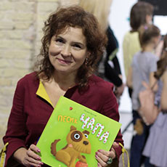
Познайомся з автором
Оксана Кротюк -українська дитяча письменниця, член Національної спілки письменників України, засновниця щорічного Всеукраїнського конкурсу створення вебсайтів «Літературна візитка краю»
Лауреат літературної премії ім. Наталі Забіли (2006 р.). Лауреат літературного конкурсу «Рукомесло» (2009 р.).

Slide 8
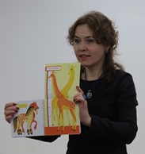
Вступне слово Оксани Кротюк
"Придумувати книжкових героїв цікаво. Та не менш цікаво мені й себе уявляти таким персонажем. Я люблю, коли герої книжки такі, начебто вони й не вигадані. Хай поводяться добре, не дуже добре або й зовсім погано, але якщо я бачу героя, якщо вірю, що саме так він ходив, думав, сміявся чи плакав — це для мене хороша книжка. Буває, прочитавши гарну дитячу книжку, я думаю: «Ех... Як шкода, що, коли була дитиною, не мала такої...»..."
Хрестоматія
Сторінка
10

Slide 9
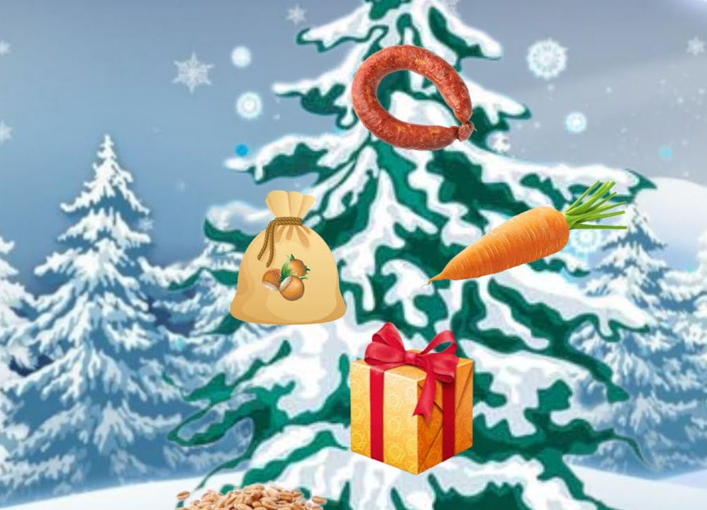
Оксана Кротюк. Різдвяні гостинці
Були ми у лісі І там на ялинці Для звірів лишили Різдвя́ні гостинці. Для білки — горіхів Смачненьких торбину, Для зайця — велику Солодку морквину. А поряд на гарний Біленький пеньочок Ми сіна для лося Поклали жмуто́чок.
Для лиски — ковбаску, Синичкам — зерняток, Гостинців для всіх Ми лишили багато. Аж бачимо — вуха Стирчать у ялинці, Сіренькі, гарненькі, Немов на картинці. І хтось там зітхає І хлипає гірко: Повісьте й для вовка Гостинчик на гілку.
Для яких тварин і які гостинці залишили?
Хрестоматія
Сторінка
11

Slide 10
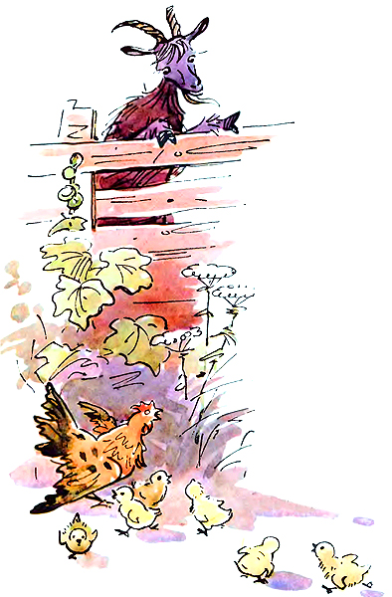
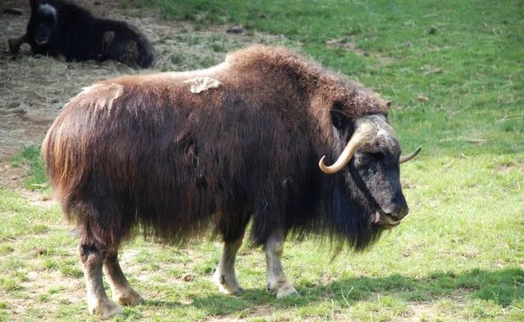
Оксана Кротюк. Вірші
УПЕРТИЙ ЦАПОК
Подивись, який упертий Цей малесенький цапок. Він сьогодні вже вчетверте Забігає у садок. Ми замкнули міцно хвіртку — Він обстежує паркан. І набачив-таки дірку! Ну і впертий — як баран! Та кори не обгризає, Не ламає гілочок — Став і нюхає, як пахне Біля хати наш бузок.
ЯК
Не збагну я, друзі, як Носить шубу влітку як. Я у шубі тій гарячій В зоопарку його бачив.
Прочитай вірші.
Що дізнаєшся з них про тварин?
Хрестоматія
Сторінка
12
Чи підходять ілюстрації до віршів?

Slide 11
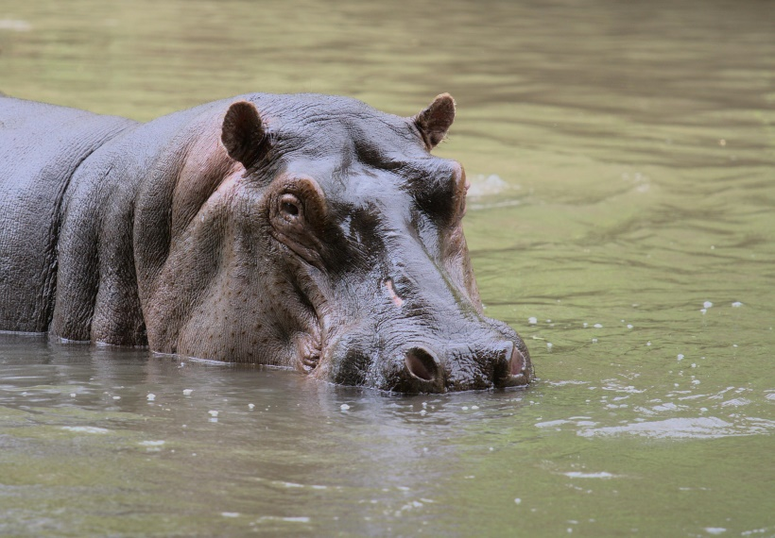
Оксана Кротюк. Вірші
БЕГЕМОТИК
Все сидів би і сидів Бегемотик у воді. Лиш обсохне — і за мить Знов до річки він біжить.
Прочитай вірші. Що дізнаєшся з них про тварин?
Що любить бегемотик?
Знайди рими у вірші про гусеня до слів:
книгарні – …, гусеня -
ГУСЕНЯ
Гусак сьогодні у книгарні Книжки купив для сина гарні. Тепер маленьке гусеня Читає з татусем щодня.
Хрестоматія
Сторінка
13

Slide 12
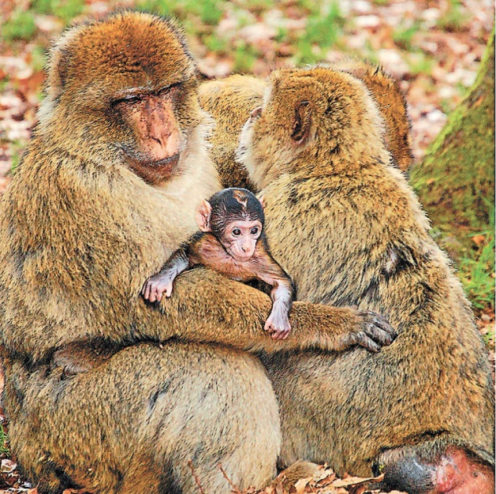
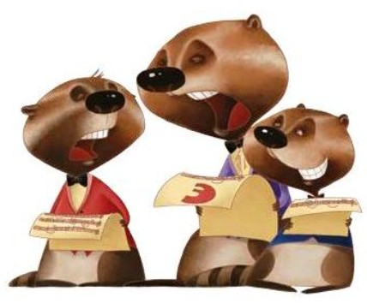
Оксана Кротюк. Вірші
МАВПЕНЯТКО
Ось маленьке мавпенятко. В нього мавпи мама й татко, Мавпи бабці й дідусі, І сусіди геть усі.
ЄНОТИ
Маленькі єноти розучують ноти — Музику люблять маленькі єноти. Кажуть: — Не хочемо їсти і пити — Тільки співати і ноти учити.
Прочитай вірші.
Що дізнаєшся з них про тварин?
Ким є родичі мавпенятка?
Яка улюблена справа маленьких єнотів?
Хрестоматія
Сторінка
14

Slide 13
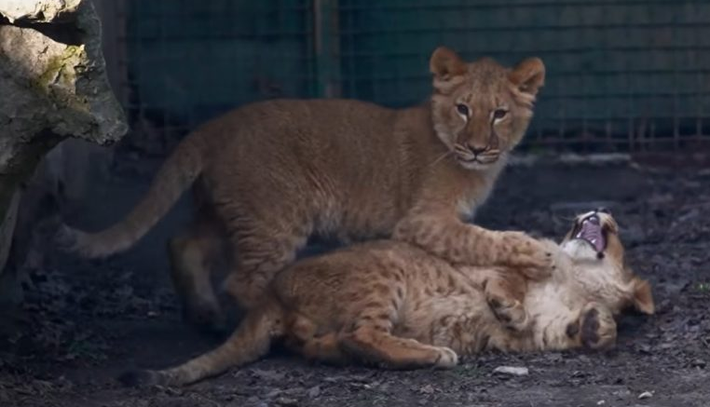
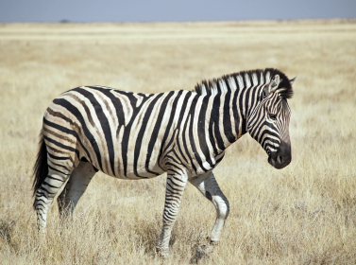
Оксана Кротюк. Вірші
ЖУКОВА СІМЕЙКА
У жукової дружини Жовта брошка із жоржини, А жукові сини й дочки Мають жовті чобіточки.
Прочитай вірші.
Що дізнаєшся з них про тварин?
ІГРИ
Левенята грали в ігри: То вовки вони, то тигри, То за́йці, то сови-сплюшки, То малесенькі папужки... Ким лиш тільки не були, Поки спати не лягли.
ЗЕБРА
Від хвоста і аж по вушка В зебри смужка, смужка, смужка. Не горохи, не клітинка, Не малюнок на всю спинку — Тільки смужка, смужка, смужка Від хвоста і аж по вушка.
Хрестоматія
Сторінка
15

Slide 14
Пояснення домашнього завдання
Вивчи вірш, який тобі найбільше сподобався. Намалюй до нього ілюстрацію
(за бажанням)

Slide 15
Рефлексія. Оціни свою роботу.
Було цікаво!
Було нудно!
Важко багато читати!
Отримав(ла) задоволення!

